Slide 1
서울시 골목상권
월 매출 예측하기
김건우, 박동재, 장상현, 장우빈, 허은정
5조

Slide 2
연구 배경
소상공인 사업체 수 비율 전체 사업체 수의 85.3% 차지 (출처: 통계청)
자영업자, 소상공인 비중이 해외 선진국보다 훨씬 높음 (출처: OECD)
Notes:
저희가 왜 서울시 골목상권 월 매출을 예측하기로 결정했냐면,
먼저 우리나라의 소상공인 사업체 수 비율이 전체 사업체 수의 85%를 넘고
자영업자 소상공인 비중 또한 해외 선진국보다 1.5배에서 2배 가까이 높기 때문에
중요성이 대두된다고 할 수 있겠습니다.

Slide 3
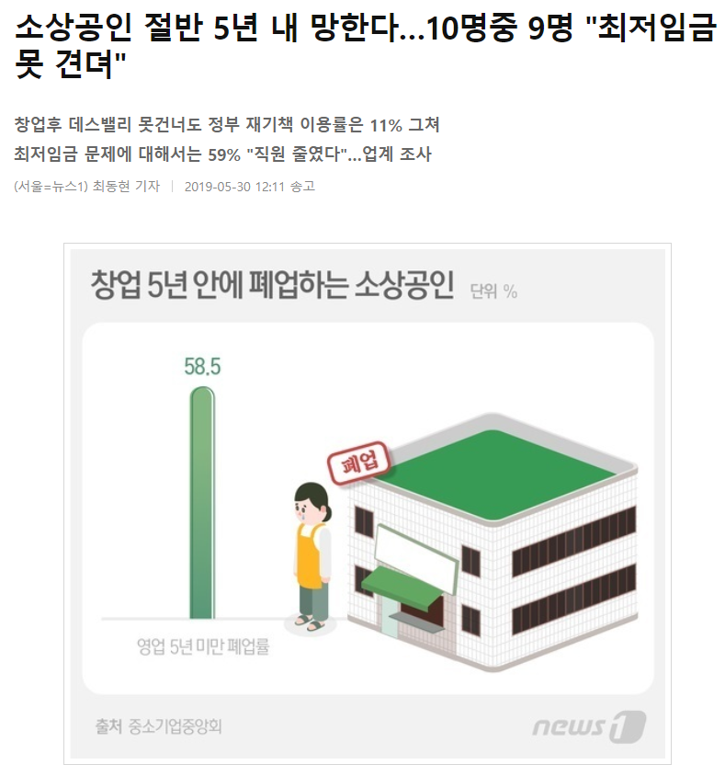
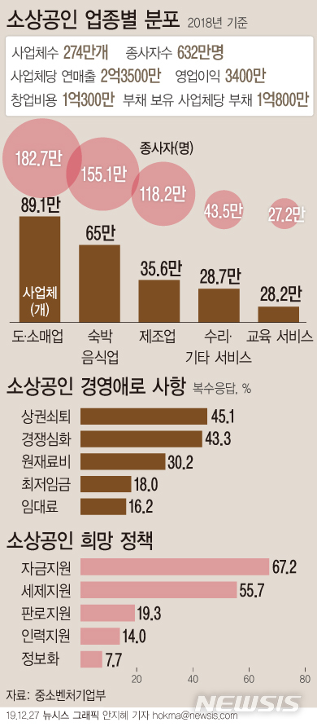
연구 배경
Notes:
보시는 화면은 소상공인 관련 뉴스입니다. 작년 기사고요. 원래도 이렇게 힘들었는데
올해는 코로나19 바이러스 때문에 소상공인들이 더욱 힘들어질 전망입니다.

Slide 4
연구 배경
“소상공인 절반 5년 내 망한다” (뉴스1 2019. 5. 30)
“소상공인, 2곳 중 1곳은 ‘빚’…평균 부채 1억8100만원” (뉴시스 2019. 12. 27)
□ 정부와 지자체의 지원정책 O but 개별 소상공인 대상 X
□ 소상공인은 진입장벽이 낮은 골목상권을 중심으로 창업활동
□ 발달상권에 비해 골목상권의 생존율은 현저히 낮음
소상공인 지원 정책에 필요
골목상권
분석 필요
신규 소상공인 창업의 지표
Notes:
뉴스에서 보시는 바와 같이, 소상공인의 삶은 이처럼 팍팍합니다.
정부와 지자체의 지원정책은 다소 존재하지만, 개별 소상공인을 대상으로 하는 정책은 이번 코로나19 사태의 대출 및 세금 감액을 제외하면 전무했습니다.
그럼에도 소상공인은 진입장벽이 낮은 골목상권을 중심으로~

Slide 5
선행 연구 분석
선행연구 | 독립변수 | 종속변수 | 분석방법
빅데이터 분석을 통한 서울시 골목상권 분석 (2017) | 아파트 (면적·가격별 세대 수), 유동인구 (나이, 시간대, 성별, 요일) 주거인구 (나이, 성별) 직장인구 (나이, 성별) 매출 (요일, 성별, 나이) 수입 및 지출 (식품, 교육 등) 점포 | 골목상권의 전체 매출액 | 다중회귀분석 클러스터링
지리가중회귀분석을 이용한 고객 특성별 골목상권 매출액 영향 연구 (2018) | 고객특성(성별, 연령대) 입지특성 (상권 내 종사자수, 사업체 창업률, 지하철역 및 버스정류장과의 거리) 구조특성 (건축물밀도, 골목상권 면적) | 골목상권의 전체 매출액 | OLS GWR (지리가중회귀분석)
서울시 골목상권 매출액에 영향을 미치는 요인에 관한 연구(2019) | 상권특성 (연령, 시간대, 업종수, 상권면적, 유동인구) 도시공간구조특성 (도시, 부도심 용도지역, 발달상권 인접 더미변수), 배후지역 특성 (배후지역 아파트 가구수, 비아파트 가구수, 배후지역 월평균 소득금액의 로그값, 대형상업시설 영향;더미변수) | 골목상권의 전체 매출액 | 다중회귀분석
Notes:
2016년부터 서울시에서 공공데이터를 민간에게 개방하면서 회귀분석을 한 논문은 이 3개
상권 입지 요인 관련 연구는 많았으나 작은 범위의 지역을 대상으로 연구하거나 캠퍼스 상권 등 특수 상권에 대한 연구뿐
골목상권 매출액을 종속변수로 하여 각각 다양한 독립변수를 이용했는데 각각 클러스터링 방법, 지리가중 회귀분석, 다중회귀분석을 한 것이 특징
특히 상권데이터는 지리적으로 가까울수록 서로 영향을 준다는 특성이 있었음. 회귀분석시 다중공선성이 발생하기 쉬워 이를 해결하는 것이 중요했다

Slide 6
선행 연구 분석
선행연구 | 문제 정의 | 결론 | 한계
빅데이터 분석을 통한 서울시 골목상권 분석 (2017) | 업종별로 성격이 비슷한, 지역구로 구성된 상권을 정의하고 대표적인 특성을 파악 | 업종에 따라 다르게 형성되는 서울시 구 단위 군집의 구성요소를 확인 후, 각 군집별 특징 및 매출상관요인을 분석 확인 | 다중공선성으로 인해 회귀분석은 실패 활용 데이터의 양적인 한계
지리가중회귀분석을 이용한 고객 특성별 골목상권 매출액 영향 연구 (2018) | 고객특성이 골목상권 매출액에 미치는 영향 분석 | 방법론적인 면에서 지리가중회귀분석이 OLS 회귀분석보다 더 우수한 것을 확인 골목상권별로 매출액 영향 요인을 식별 | 고객특성 중 성별과 연령에 한정된 분석만 수행했다는 점에서 한계
서울시 골목상권 매출액에 영향을 미치는 요인에 관한 연구(2019) | 서울시 골목상권 매출액에 영향을 미치는 요인을 상권특성, 배후지역 특성, 공간구조 특성 등으로 구분하여 규명 | 골목상권이 지리적 입지여건에 따라 다른 특성을 보이는 것을 확인 매출상관요인을 분석 확인 | 개별 점포별 특성이 아닌 상권을 큰 단위로 분석 업종 고려 X 상권분석이 구체화되지 못함
Notes:
2017년 논문은 결국 다중공선성을 해결하지 못해 상관관계만 분석, 데이터의 양도 적었다
2018년은 다중공선성 해결을 위해 지리가중 회귀분석 OLS 고객특성중 성별과 연령에 한정된 분석만 수행한 점이 한계
2019년 범주형 데이터를 상권단위로만 분석. 업종 고려 X

Slide 7
우리의 목표
□ 선행 연구논문의 한계점 극복, 더 나은 예측력 모델 제안
• 지리적 특성 변수 + 업종별 특성 포함 범주형 데이터 추가
• 군집화(Clustering) 및 세분화(Segmentation)
→ 다수준(multi-level) 분석을 통해 예측력 강화
□ 2015~2019, 5년간 축적된 데이터셋 활용
• 10개의 데이터 테이블, 1144개 컬럼, 약 39만개의 데이터
→ 기존 연구논문의 데이터 양적 한계를 극복
□ 더 높은 R-squared 값을 갖는 모델 도출

Slide 8
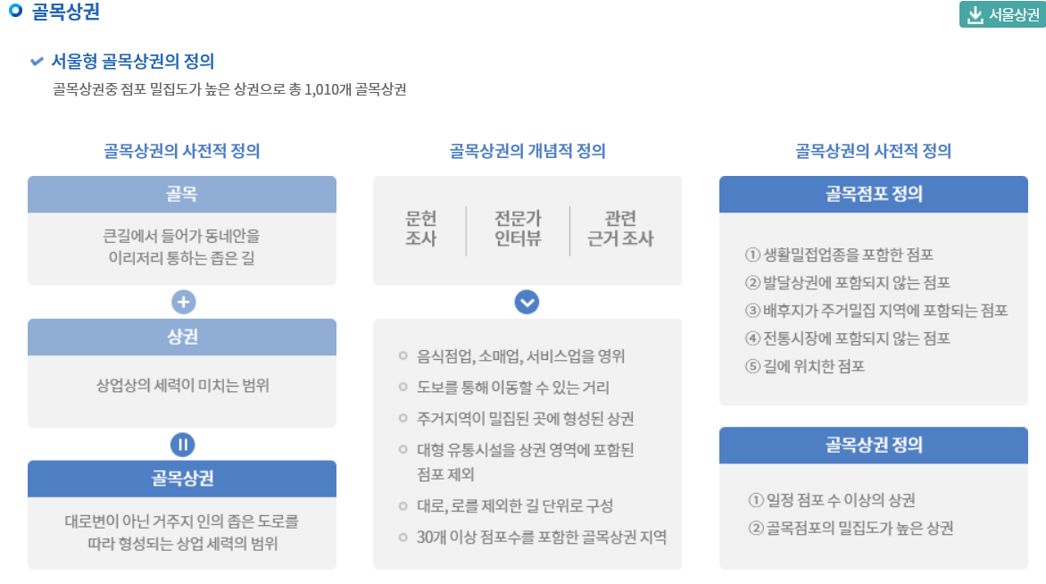
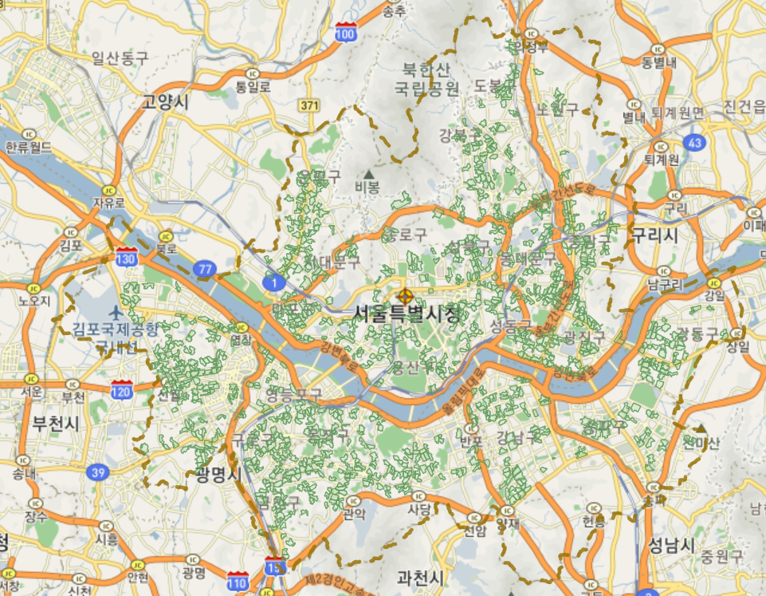
분석 대상 – 서울시 골목상권

Slide 9
전처리 방법
서울 열린데이터광장 9개의 데이터
약 90만개의 매출 데이터
크롤링
병합 후, 연도, 분기, 상권코드, 업종코드로 Grouping
상권코드가 Category embedding 된
각 상권별 업종 단위의 데이터
결측치 제거/보정
변수 분석 및 선택

Slide 10
전처리 방법 / EDA 과정
종속 변수
Distribution | 특이사항 없음
Outliers | 이상치 확인
Missing Data | 해당사항 없음
독립 변수
Distribution | 특이사항 없음
Outliers | Robust Scaler
Missing Data | 0으로 대체
Correlation | 수치형 독립변수엔 다중공선성을 유발하는 선형 종속이 없음
독립 변수와 종속 변수
Scatter plot | 특이사항 없음
Linear or Non-linear | 특이사항 없음
Correlation | 특이사항 없음
Notes:
가져온 데이터들은 탐색적 데이터분석을 적용했습니다. 데이터의 분포와 값을 먼저 검토했는데요 디스트리뷰션: 데이터가 잘 분포되어 있는가 점검
이상치(아웃라이어): 너무 크거나 작은 데이터가 있었다. 매출액이므로 이는 당연하다고 여겨 확인만 함
NA값(미싱 데이터): 해당 없었음
독립변수 이상치(아웃라이어, ‘유동인구수’ 와 같이 최저값 최대값 차이가 많이 나는 것):
로부스트 스케일러로 변환함
코릴레이션: 상관관계 분석, 종속성이 있는지 없는지 확인

Slide 11
전처리 방법 / EDA
 | 변수명 | 설명
독립변수 | sales_female | 여성의 매출액 / 총 매출액 (50m Cell 단위)
 | sales_2030s | 전체 매출액 대비 20-30대가 지출한 매출액의 비율
 | sales_06_11 | 전체 매출액 대비 06시- 11시의 매출액의 비율
 | sales_11_14 | 전체 매출액 대비 11시- 14시의 매출액의 비율
 | sales_14_17 | 전체 매출액 대비 14시- 17시의 매출액의 비율
 | sales_17_21 | 전체 매출액 대비 17시- 21시의 매출액의 비율
 | sales_21_24 | 전체 매출액 대비 21시- 24시의 매출액의 비율
 | sales_weekday | 전체 매출액 대비 주중 매출액의 비율
 | s_work_female | 총 직장인구 대비 여성 직장인 인구의 비율 (50m Cell 단위)
 | s_float_male | 총 유동인구 대비 남성 유동인구의 비율 (50m Cell 단위)
 | s_float_female | 총 유동인구 대비 여성 유동인구의 비율 (50m Cell 단위)
 | b_facil_total | 총 집객시설 수
 | s_store_no_of_store | 사업자등록번호 기반 서울시 소재 사업체 수
 | s_store_no_of_opening | 개업 점포수 (개업 신고 사업자)
 | s_store_no_of_closing | 폐업 점포수 (폐업 신고 사업자)
 | b_income_avg_monthly_inc | 국민건강보험공단의 건강보험료 납부 20분위를 기준소득월액으로 환산하여 주거지 기반으로 소득분위(10분위)를 산출한 배후지역의 월별 평균소득 정보
 | b_apt_avg_price | 서울시 공간정보담당관에서 제공된 아파트 DB기반으로 산출한 아파트 평균시가를 1평당 가격으로 산출
Notes:
이것이 전처리 통해 뽑아낸 최종적으로 우리가 사용한 변수
각 데이터 테이블마다 상권코드와 종속변수인 ‘매출액’을 연결시켜
상관관계가 높은 걸 추려 데이터프레임으로 구성함

Slide 12
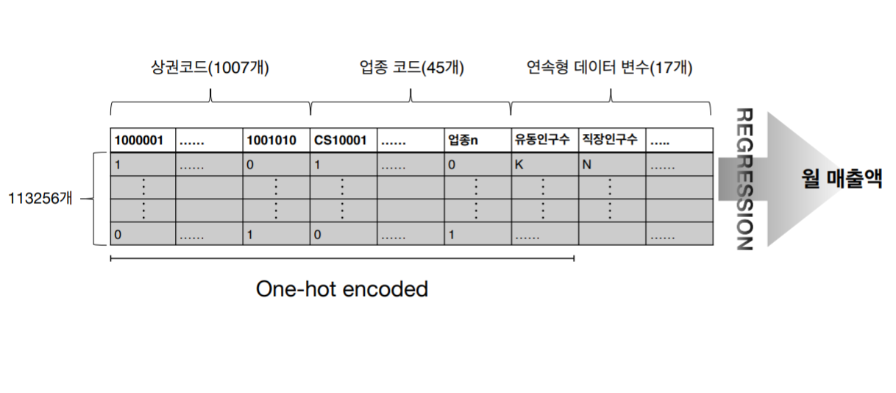
전처리 방법 / EDA
종속변수 | sales_total | 3개 카드사의 카드승인금액 + 서울시 자체 보정 45개 생활밀집업종 매출액
Notes:
이것이 전처리 통해 뽑아낸 최종적으로 우리가 사용한 변수
각 데이터 테이블마다 상권코드와 종속변수인 ‘매출액’을 연결시켜
상관관계가 높은 걸 추려 데이터프레임으로 구성함

Slide 13
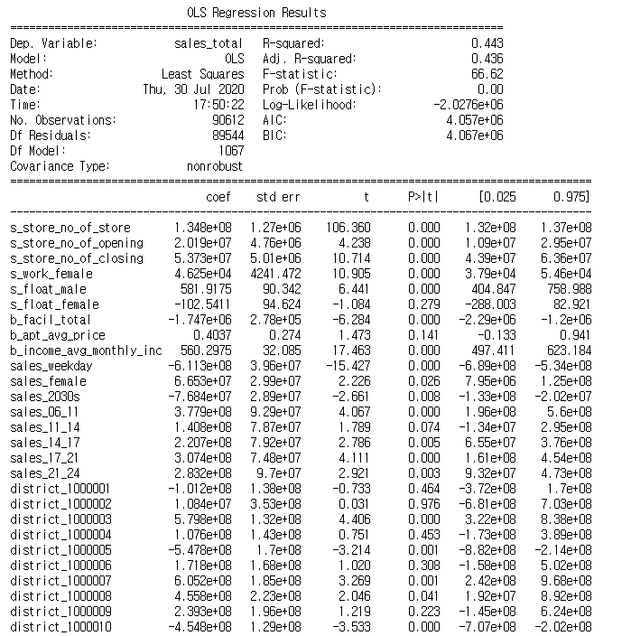
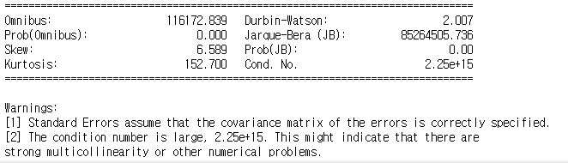
LR 분석) 골목상권 1007개 + 업종 45개 + 수치형 데이터 17개
□ R-squared: 0.443
□ 다중공선성 존재
→ 모델을 명확히 설명하기 어렵다
□ 1007개 데이터를 모두 사용하니
데이터의 차원이 과도하게 높아짐
□ 1007개를 줄여보기로 결정
Notes:
리니어 리그레션을 적용하여 분석해 본 결과입니다.
데이터셋은 골목상권, 지리적 특성으로 구분된 위치 1007개, 업종 45개, 수치형 데이터 17개를 썼고
그 결과 ~

Slide 14
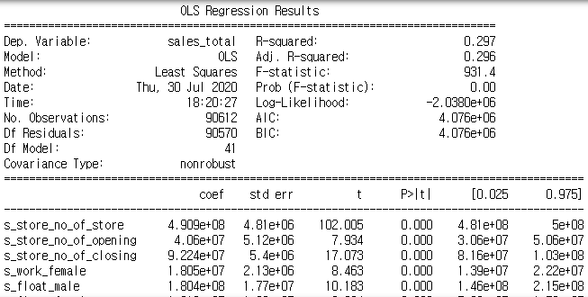
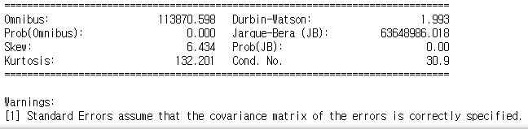
LR 분석) 시군구 25개 + 업종 45개 + 수치형 데이터 17개
□ 1007개의 골목상권을
지리적 특성 ‘시군구’로 통합
□ 다중공선성은 제거됨
□ R-squared: 0.297
→ 너무 낮은 값이 도출됨

Slide 15
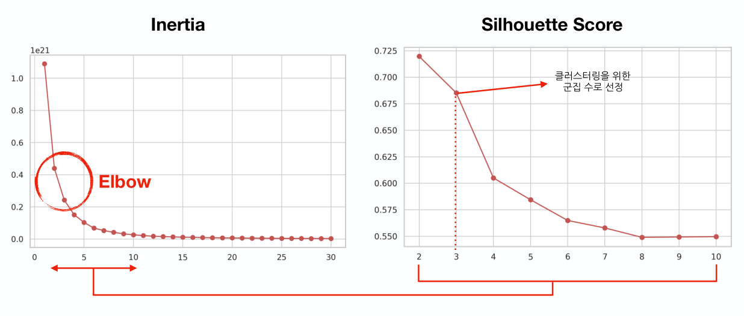
LR 분석) K-means 3개 + 업종 45개 + 수치형 데이터 17개
이너시아 밸류, 실루엣 계수를 이용한 적정 군집수 판단
N = 3
Notes:
지역별 분석은 의미가 없음을 깨닫고, 데이터별로 묶어 클러스터링 시도
이너시아 밸류가 4부터는 그래프 보시는 바와 같이 변화의 폭이 크지 않다
실루엣 계수 역시 0.5보다 커야 클러스터링이 잘 된거다
이너시아 밸류, 실루엣 계수를 이용해 적정 군집수 판단 결과
3개가 적절하다고 생각하고 3개로 군집화하기로 결정했다

Slide 16
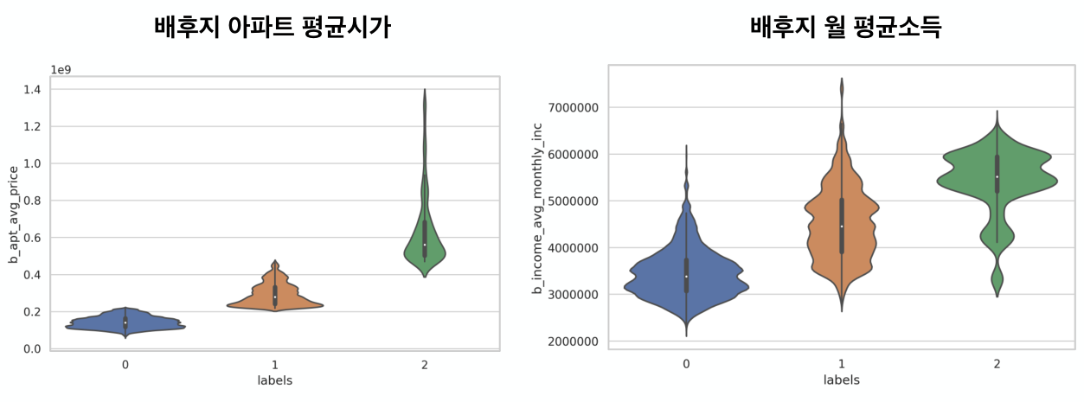
LR 분석) K-means 3개 + 업종 45개 + 수치형 데이터 17개
N = 3
군집 별 특성을 파악
Notes:
케이민즈 클러스터링 후 군집 별 특성을 파악해보았더니 특이한 점이 도출되었다
나머지 값들은 평균이 비슷비슷하여 유의미한 결과가 보이지 않았는데, 눈에 띄는 특징이 이 두가지다.
이 값들이 과연 라벨링이 잘 되었는지 궁금해서 서울시 지도에 넣어보았더니…!

Slide 17
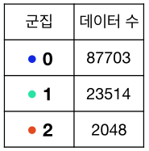
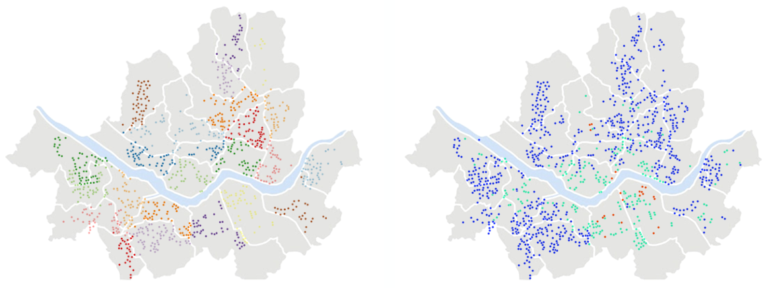
LR 분석) K-means 3개 + 업종 45개 + 수치형 데이터 17개
월 평균 소득 및 아파트 가격이 높은 지역들이
군집 2에 분포되어 있음을 확인 가능
Geographical labeling
(시군구)
Data-driven labeling
(Clustering)
Notes:
매출액을 제외한 17개 수치형 독립변수를 클러스터링함
군집을 3개로 분류하여 지도에 다음과 같이 표시하였더니
월평균소득, 아파트 가격 높은 지역들이 라벨 2에 분포되어 있음을 추가적으로 알 수 있었다.
광화문 종로 이촌 방배 강남 반포 압구정 도곡 대치 개포

Slide 18

LR 분석) K-means 3개 + 업종 45개 + 수치형 데이터 17개
클러스터 군집수를 10개로 늘려 시각화한 결과
시군구 대비 유의미한 군집을 형성, 비슷한 속성끼리 묶임
Geographical labeling
(시군구)
Data-driven labeling
(Clustering)
Notes:
수치형 데이터를 2차원으로 표현해봤더니,
시군구 라벨링은 뒤죽박죽 / 케이민즈 군집화는 보시는 바와 같이 잘 된 것으로 판단됨
비슷한 속성끼리 잘 묶여있다는 사실을 알 수 있다

Slide 19
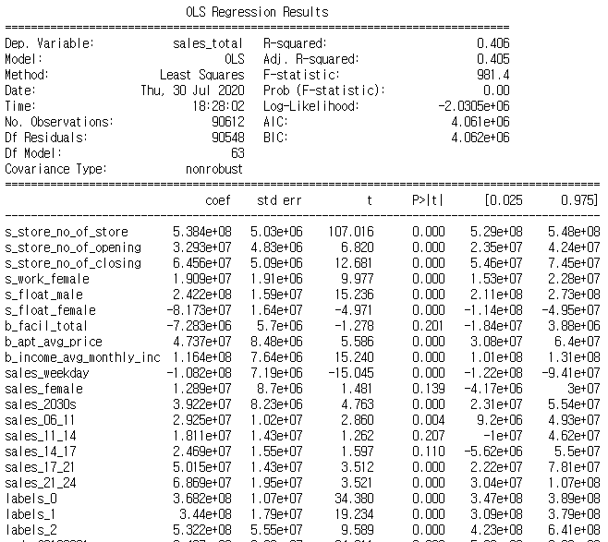
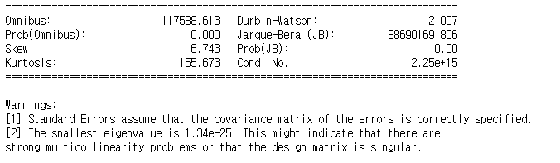
LR 분석) K-means 3개 + 업종 45개 + 수치형 데이터 17개
□ 다중공선성이 다시 나타남
□ R-squared: 0.406
□ 데이터의 설명력이 부족
Notes:
도출된 N값 3 을 바탕으로 데이터 분석
그러나…

Slide 20
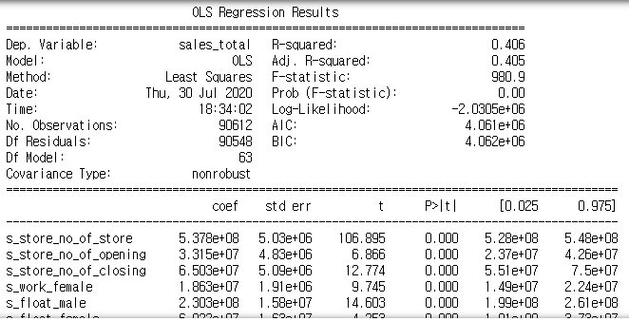
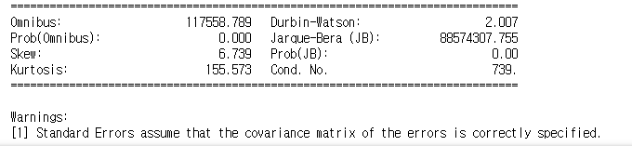
LR 분석) t-sne 군집화 + 업종 + 수치형 데이터
□ 다중공선성은 사라짐
□ R-squared: 0.406
□ 여전히 데이터의 설명력이 부족
Notes:
고차원의 데이터를 2차원으로 줄여주는 t-sne 군집화를 활용하여 분석해봄

Slide 21
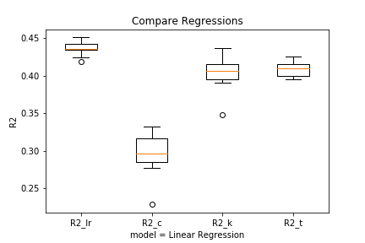
선형 회귀 모델의 문제점
□ 다중공선성 문제 □ 낮은 R-squared 값이 지속됨 (0.297~0.443)
□ 각 모델을 10번씩 돌려 나온 평균 값 그래프
선형 회귀 모델은 분석에 적절하지 않다

Slide 22
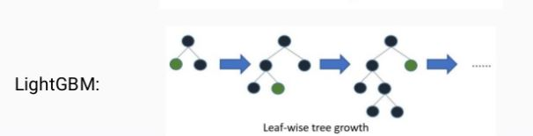
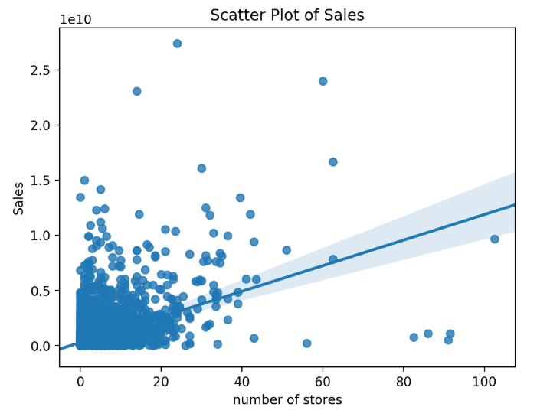
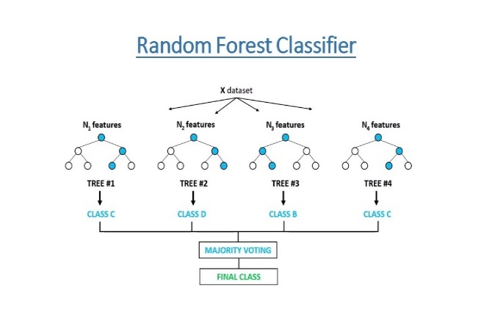
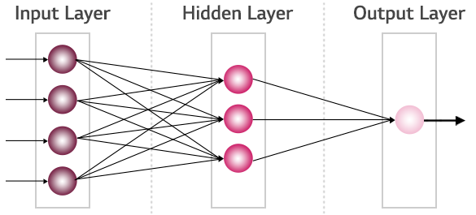
비선형 회귀 모델 비교
분석 내용
상권코드와 시군구, K-means, t-sne를 데이터에 적용해 가장 성능이 좋은 모델을 검증
R-squared 값이 가장 높고 RMSE 오차값이 가장 낮은 회귀 모델을 찾아보았음
[Linear Regression] vs [Random Forest] vs [Light GBM] vs [Neural Network]
Notes:
선형 대신 비선형 회귀 모델을 적용해 분석해보기로 했다.

Slide 23
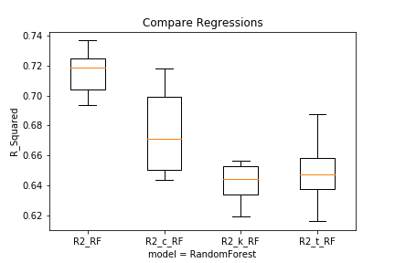
Random Forest 분석
R-squared 값
최소 0.669
최대 0.728
평균 0.714
R2_RF = 1007개의 상권 데이터셋 R2_c_RF = 25개 업종 데이터셋 R2_k_RF = K-means 3개 R2_t_RF = t-sne 군집화
0.7을 넘는 매우 우수한 결과값이 도출됨
Notes:
그래서 모델을 돌려 본 결과는 다음과 같았습니다
0.7 / 설명력이 있다고 볼 수 있겠죠

Slide 24
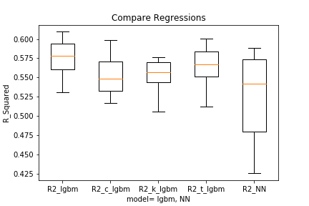
Light GBM / Neural Network 분석
LGBM/NN 모델의 R-squared 값
최소 0.515
최대 0.565
평균 0.551
R2_lgbm = 1007개 상권 데이터셋 R2_c_lgbm = 25개 업종 데이터셋 R2_k_lgbm = K-means 3개 R2_t_lgbm = t-sne 군집화
R2_NN = 1007개 + 인공신경망
선형 회귀모델보다는 결과값이 우수하나, Random Forest 보다는 낮음

Slide 25
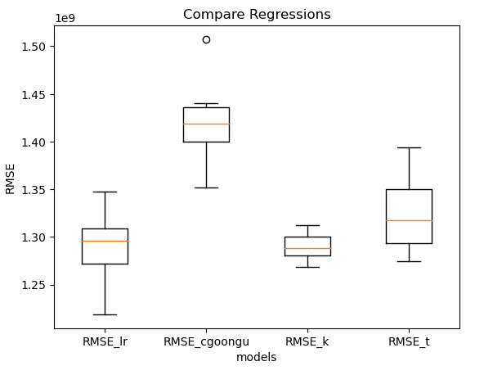
Root Mean Squared Error 수치
1) Linear regression
전반적으로 12억이 넘는 수치
Notes:
다음은 모든 모델들의 RMSE값을 말씀드리겠습니다.

Slide 26
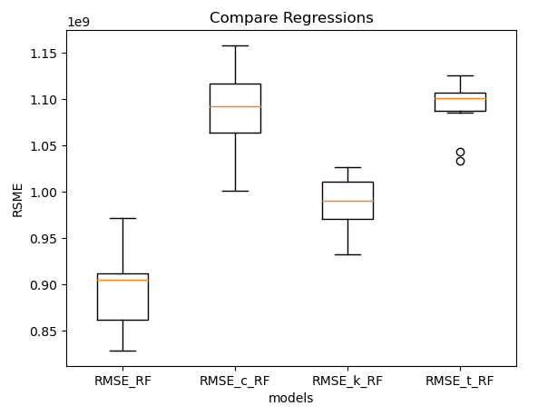
Root Mean Squared Error 수치
2) Random Forest
선형회귀 모델보다 낮은 오차값
약 8억~11억
가장 낮은 RMSE 값은 8억대

Slide 27
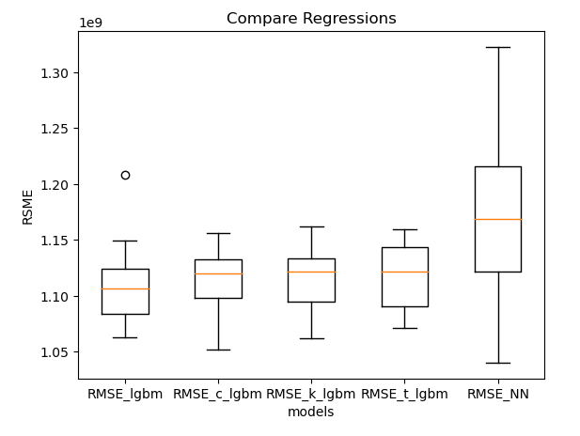
Root Mean Squared Error 수치
3) Light GBM / Neural Network
Light GBM은 11억대
Neural Network는 10억~13억대
예측률 0.7, 오차값 8억
Random Forest 분석이 가장 유의미한 결과 도출

Slide 28
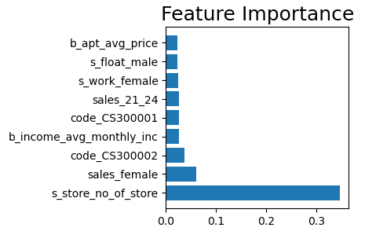
인사이트 도출
1) 주변에 매장 수가 많을수록 매출액 증가 경향
2) 여성 매출액이 많을수록 매출액 증가 경향
3) 저녁 9시 ~ 다음날 0시 사이 시간대 매출액 증가 경향
4) 편의점, 슈퍼마켓 업종의 강세
5) 여성 직장인 인구, 남성 유동 인구가 많을수록 매출액 증가 경향
Notes:
랜덤포레스트의 변수 중요도 측정 메소드를 활용,
어떤 변수가 매출액에 영향을 가장 많이 미쳤는지 확인

Slide 29
한계점
□ 인공신경망 모델링이 생각처럼 잘 되지 않은 것
□ K-means 이외의 클러스터링 방법을 시도하지 못한 것
□ 클러스터링 방법을 더 많이 익혀,
□ 다중공선성이 나타나지 않게끔 하고 싶다.

Slide 30

Notes:
한계점
인공신경망 모델링을 잘 못 한 것이 아쉬워
케이민즈 이외의 클러스터링 방법을 해보지 못한 것 또한 아쉬워
클러스터링 방법들을 더 잘 익혀 다중공선성을 줄이는 공부를 더 많이 해보고 싶다

